Slide 1


Slide 2

MODULO V
MODELOS DE DECISIÓN
Diego Fernando Márquez Betancur
Maestría en Ingeniería de Sistemas
Investigación de Operaciones
Docente Cátedra Universidad de Medellín
desarrollo.marquez@gmail.com
dfmarque@unal.edu.co

Slide 3

INTRODUCCIÓN A LA TEORÍA DE LA DECISIÓN

Slide 4
INTRODUCCIÓN A LA TEORÍA DE LA DECISIÓN
En la vida real, y tanto en el ámbito profesional como el personal, nos vemos enfrentados a multitud de situaciones en las que tenemos que decidir entre varias alternativas. La propia optimización no es más que una forma de tomar una decisión entre unas alternativas factibles.
Así, en su dimensión más básica, un proceso de toma de decisión puede entenderse como la elección de lo “mejor” entre lo “posible”. Ahora bien, según se defina qué es lo mejor y qué es lo posible nos enfrentaremos a distintas situaciones de decisión.

Slide 5
TIPOLOGÍA DE DECISIONES
En términos amplios la teoría de la decisión tiene varios bloques y estos se van abordar en este análisis:
- El modelo de decisión deterministica.
- El modelo de decisión estocástica.
- El modelo de decisión con incertidumbre o riesgo.
- El modelo de decisión Multiobjetivo.* (Opcional)

Slide 6
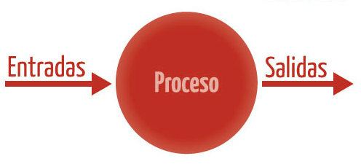
MODELO DETERMINISTICO
Un modelo determinista es un modelo matemático donde las mismas entradas o condiciones iniciales producirán invariablemente las mismas salidas o resultados, no contemplándose la existencia de azar, o incertidumbre en el proceso modelada mediante dicho modelo.

Slide 7


Slide 8



